Slide 1
靈命的深度決定屬靈的高度
經文：出埃及記24:1-2, 9-11, 12-18

Slide 2
出埃及記24:1-2, 9-11, 12-18「耶和華對摩西說：你和亞倫、拿答、亞比戶，並以色列長老中的七十人，都要上到我這裡來，遠遠地下拜。 2 惟獨你可以親近耶和華；他們卻不可親近；百姓也不可和你一同上來。……9 摩西、亞倫、拿答、亞比戶，並以色列長老中的七十人，都上了山。 10 他們看見以色列的 神，他腳下彷彿有平鋪的藍寶石，如同天色明淨。 11 他的手不加害在以色列的尊者身上。他們觀看 神；他們又吃又喝。12 耶和華對摩西說：你上山到我這裡來，住在這裡，我要將石版並我所寫的律法和誡命賜給你，使你可以教訓百姓。 13 摩西和他的幫手約書亞起來，上了 神的山。

Slide 3
14 摩西對長老說：你們在這裡等著，等到我們再回來，有亞倫、戶珥與你們同在。凡有爭訟的，都可以就近他們去。 15 摩西上山，有雲彩把山遮蓋。 16 耶和華的榮耀停於西奈山；雲彩遮蓋山六天，第七天他從雲中召摩西。 17 耶和華的榮耀在山頂上，在以色列人眼前，形狀如烈火。 18 摩西進入雲中上山，在山上四十晝夜。」

Slide 4
出埃及記第24章是記載上帝頒佈律法與以色列人立約的重要經文，而代表以色列會眾與上帝立約的，是一群以色列的領袖，包括統治階級（摩西、戶珥、七十位長老）、祭司領袖（亞倫、拿答、亞比戶），以及軍事領袖（約書亞）。

Slide 5
上帝和以色列全會眾立約總共有四個步驟，包括～
1. 宣讀律法（v.3a「摩西下山，將耶和華的命令典章都述說與百姓聽。」）
2. 百姓回應（v.3b眾百姓齊聲說：「耶和華所吩咐的，我們都必遵行。」）
3. 獻祭（v.4-5清早起來，在山下築一座壇，按以色列十二支派立十二根柱子，又打發以色列人中的少年人去獻燔祭，又向耶和華獻牛為平安祭。）
4. 灑血（v.6「摩西將血一半盛在盆中，一半灑在壇上」）。

Slide 6
而就立約者本身而言，又分為四種人，代表靈命與高度的四個層次。

Slide 7
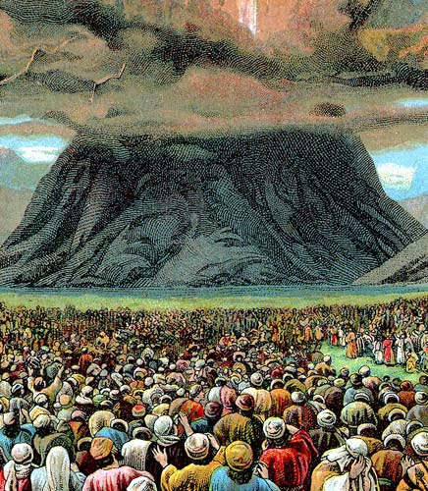
一 百姓（高度：山腳下）
「百姓…不可和你一同上來。」

Slide 8
百姓雖然與上帝立約，但是他們象徵著靈命最低的層次，他們不敢靠近西乃山，上帝也命令他們不可以靠近。出埃及記第20:18-21提到當上帝在西乃山宣佈十誡的時候，眾百姓見雷轟、閃電、角聲、山上冒煙，就都發顫，遠遠地站立，對摩西說：「求你和我們說話，我們必聽；不要神和我們說話，恐怕我們死亡。」百姓顯然對耶和華神是害怕的，因此他們不能直接與神接觸，只能夠過摩西傳話。

Slide 9
今天這樣的百姓乃是許多對上帝仍舊心懷害怕、不敢與神面對面之基督徒的預表。他們因為發現自己不完全，不敢跟上帝接觸，他們對上帝的心態是敬而遠之的，神知道。因此，他們只被上帝允許站在山腳下最基層的地方。
因為凡被 神的靈引導的，都是 神的兒子。你們所受的，不是奴僕的心，仍舊害怕；所受的，乃是兒子的心，因此我們呼叫：「阿爸！父！」（羅8:14-15）

Slide 10
您與上帝之間關係，是兒子的心，還是奴僕的心？
兒子的心有聖靈的引導，兒子存愛心與自由的心事奉，是根據生命的關係而事奉的。
奴僕的心是害怕的，唯恐出錯被主人責罰。
奴僕的事奉代表律法下的事奉，兒子的事奉代表恩典下之事奉。

Slide 11
二 一般領袖（高度：山腰）
「摩西、亞倫、拿答、亞比戶，並以色列長老中的七十人，都上了山。他們看見以色列的神，他腳下彷彿有平鋪的藍寶石，如同天色明淨。他的手不加害在以色列的尊者身上。他們觀看神；他們又吃又喝。」

Slide 12
這群領袖比起會眾更靠近上帝，他們可以看見以色列的神，表示祂們對神的認識是更深的，他們有事奉神的經驗，透過事奉也更認識神的慈愛，沒有像百姓那樣的害怕神。一般解經家認為他們其實是只能看到上帝腳下像藍寶石般的的天空，卻不能看見神的面，因為沒有人可以看見神的面又可以存活的。

Slide 13
此外，這群領袖也在神面前吃喝（這乃是一種希伯來人立約的儀式，表示立約的雙方同心遵守約定，也有慶賀的意思），象徵他們透過事奉，得以享受從神而來的生命供應和飽足。
你是否活在享受神生命供應、滿有生命飽足之中？你是否願意常在神面前吃（靈糧）、喝（活水）？

Slide 14
這些領袖所到達的地方是山腰，之後上帝便把他們留在那裡，沒有繼續要他們往更高的地方走。我不知道確切的原因，但是我們看見裡面包含亞倫、拿答、亞比戶，以及許多長老們。從出埃及記的歷史記錄，我們發現這些人雖然被上帝揀選代表以色列全會眾與神立約，但是他們的靈命還是有不完全的。

Slide 15
亞倫後來替百姓造金牛犢、也與米利暗一同為了摩西娶了古實女子為妻而毀謗他（民12:1）。
至於拿答、亞比戶則因為獻凡火被上帝擊殺而死。
長老當中可能有像可拉這樣的人，非常自負、瞧不起摩西、喜歡權柄、煽動群眾反對上帝所膏的僕人。

Slide 16
甚至發怨言攻擊摩西的人，也不乏是出於這些有名望的長老們。或許因為上帝早已預知這些人的靈命光景，因此沒有呼召他們繼續往更高之處去，他們只有被上帝擺在山腰。
無論是在世上或教會得到的地位，是叫我們更謙卑，而不是比別人更高、更優越。凡自高的必降為卑，自卑的必升為高（太23:12）。

Slide 17
「摩西對長老說：你們在這裡等著，等到我們再回來，有亞倫、戶珥與你們同在。凡有爭訟的，都可以就近他們去。」

Slide 18
第18節說：「摩西上山四十晝夜。」經過四十晝夜，亞倫和這些長老們等不到摩西下來，竟違背摩西的吩咐，擅自下山去了，結果出了大問題──出32:1說：「百姓見摩西遲延不下山，就大家聚集到亞倫那裡，對他說：起來！為我們做神像，可以在我們前面引路；因為領我們出埃及地的那個摩西，我們不知道他遭了甚麼事。」抝不過百姓的民粹，亞倫只好為百姓造了金牛犢。

Slide 19
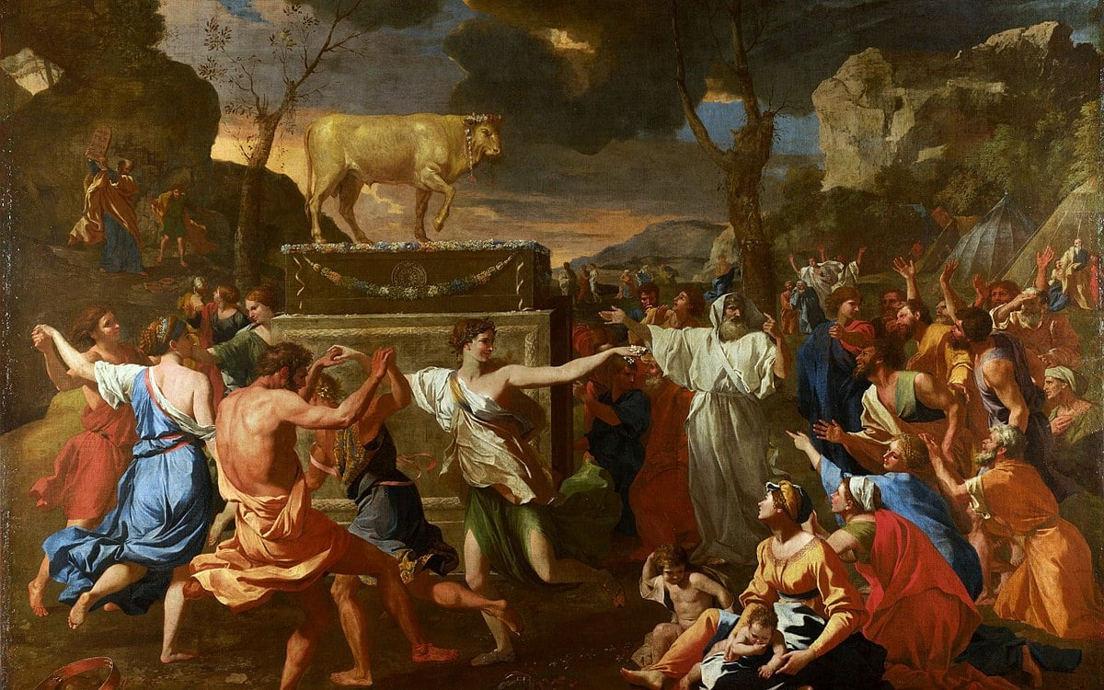
這都是因為亞倫沒有按照摩西的吩咐等在山上，而自以為是的行動的結果。

Slide 20
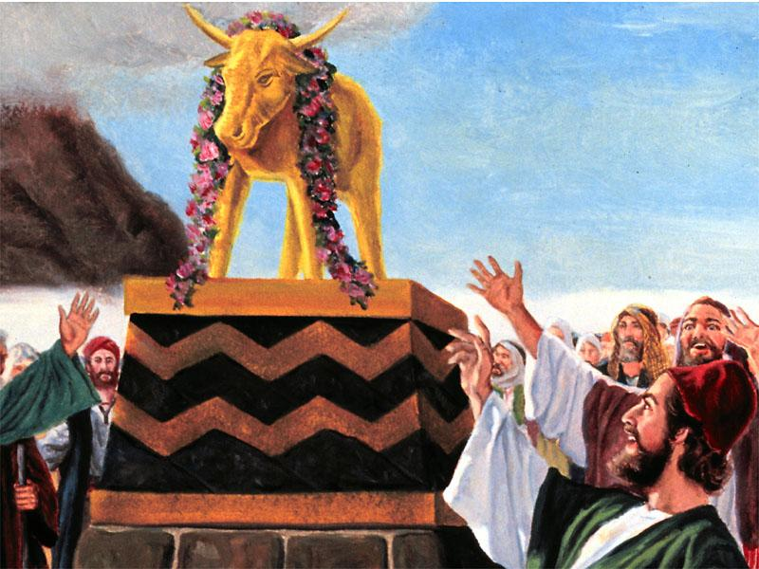
這些以色列百姓心裡不但不敬畏神、藐視神，對神的僕人摩西講話口氣也好不到哪裡去。有譯本的譯詞指出，當百姓聚眾說「這個人摩西(this Moses＼出32:1)」是語帶輕視的。

Slide 21
這也或許是為何上帝並沒有呼召亞倫和其他長老，繼續往上更靠近祂的原因。因為他們行事並不憑著屬靈的吩咐，而是憑著自己的聰明。他們不耐屬靈的孤單，卻一心小要下去和熱鬧的百姓一起生活。山腰沒有甚麼食物可吃，所帶上山的都已經吃完了，其他百姓只能待在山腳下不能為他們送食物上來。所以他們的信心和順服瓦解了，他們的人生不是往高處行，而是往低處走。

Slide 22
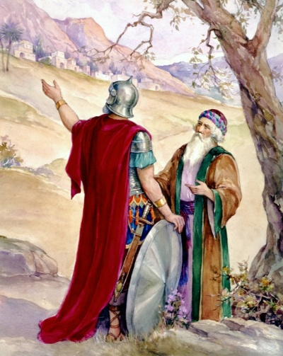
三 特殊領袖（高度：雲下的山頂）
「摩西和他的幫手約書亞起來，上了神的山。」

Slide 23
摩西吩咐長老們等在山腰，並且讓亞倫和戶珥作為他們的領導，有任何爭訟的事，就授權他們處理，交待完後就帶著約書亞繼續往更高的地方去，到達「雲下的山頂」。雲，乃是上帝榮耀的象徵，因此，雲下的山頂可以理解為上帝榮耀遮蓋以下的地方。雲下的山頂已經夠高了，跟隨摩西上山的人能夠走到這裡的，只有約書亞一人（很孤單，沒有同伴）。

Slide 24
上帝為何揀選約書亞？因為約書亞在埃及的時代與百姓一起受過苦、作過奴隸、帶過兵和亞瑪力人打仗（日頭停在基遍，月亮停在亞雅崙谷），之後在窺探迦南的事上顯出對耶和華應許完全的信心，他是摩西所重用的軍事領袖。此外，約書亞這個名字，乃是耶穌的預表，意思是救主。

Slide 25
當摩西上了雲中山上四十晝夜之後，約書亞一個人孤單的等了四十晝夜。他真的很孤單，不像在山腰那邊有將近七十個人可以聚在一起有人可以談話，甚至供應食物。約書亞一個人在雲下山頂四十晝夜，他吃什麼？喝什麼？是早晨？是黃昏？有無野獸出沒？有無洞穴藏身？他是否擔心山頂的摩西？他是否思念山下的家人？

Slide 26
在雲下山頂的約書亞遠離塵囂，聽不到山下兩百萬男女老少吵鬧、喧囂之聲，也不曾攪擾他的安寧。約書亞來到神允許的範圍之內，離神最近的地方。他沒有埋怨或嫉妒為何只有摩西可以到神面前？我相信他的心是歡喜，他的靈是快樂的，他甘心拋開塵世間一切的人情與熱鬧，獨自一人住在這雲下山頂耐心等候。。

Slide 27
一個神所揀選的特殊領袖，總是先經過最嚴格的考驗，然後才得到上帝賦予的權柄與尊榮。
因此當摩西安息之後，約書亞被上帝立為摩西的接班人，並且帶領以色列人完成進迦南的歷史任務。

Slide 28
四 卓越領袖（高度：雲上的山頂）
「耶和華的榮耀停於西奈山；雲彩遮蓋山六天，第七天他從雲中召摩西。耶和華的榮耀在山頂上，在以色列人眼前，形狀如烈火。摩西進入雲中上山，在山上四十晝夜。」

Slide 29
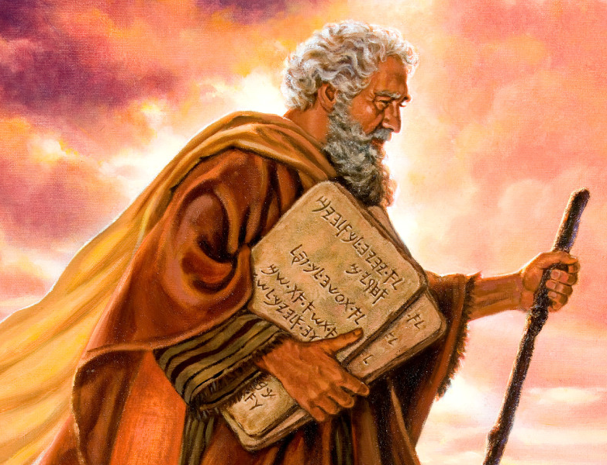
摩西登上西乃山的最高之處，進入上帝榮耀的雲中，為的是領受上帝的律法和誡命。摩西進入雲中山上去領受上帝的律法啟示，然後把所領受的教導給神的百姓，那真是非常榮耀的時刻。

Slide 30
今天我們或許不像摩西登有形的西乃山領受上帝的律法和誡命，但是我們卻可以努力研經、講經，把所領受的道教導給神的百姓，那真是非常榮耀的時刻。我們要常常有登上屬靈雲中山上的經歷，才能有道可講。每一次逐章逐節查經，以及道各處分享聖經、講道，我都覺得那是神給我無上的榮耀。

Slide 31
摩西之所以能夠登上雲上山頂，乃是因為許多因素，包括上帝說他是一個謙卑的人，勝過世上的眾人；包括他願意放下埃及一切的榮華，與自己的百姓認同（來11:24-26「摩西因著信，長大了，就不肯稱為法老女兒之子。他寧可和神的百姓同受苦害，也不願暫時享受罪中之樂。他曾看為基督受的凌辱，比埃及的財物更寶貴。」）

Slide 32
摩西的一生還有許多美好的生命見證，就不一一說明了。但我認為有一項是非常關鍵，就是忠心。
希伯來書3:5說：「摩西為僕人，在神的全家誠然盡忠。」我認為忠心是一個被神所揀選的人非常重要的生命特質。

Slide 33
出埃及記第24章告訴我們一個真理──靈命的深度，決定屬靈的高度。這一章聖經顯示了四個靈命的深度，並且反應出四種屬靈的高度。
請問：您現在是在哪一個層次？鼓勵您，往更高之處邁進，讓自己的生命，成為一個追求雲上山頂榮耀的人生。

